Slide 1
JOURNEES D’ÉTUDES NATIONALES
« Évolution de la filière chaudronnerie »

Slide 2
Focus sur le projet dans le cadre de l’épreuve E2 (MC TS)

Slide 3
Pédagogie de projet
Un projet = démarche spécifique
  structurer méthodiquement et progressivement une réalité.
  répondre à des besoins identifiés
  réponse concrète et unique
’’projet’’ = double acception :
  méthodes pédagogiques actives = conception et prévision d'une démarche selon laquelle l'esprit doit déployer une activité véritable en vue d'une fin précise
  communément utilisée dans l'industrie = la mise en œuvre, la réalisation concrète, à partir de données précises et dans une durée déterminée, de ce qui, à une date donnée, n'était qu'intention, idée.
  seconde acceptation choisi dans le cadre de l’épreuve E2

Slide 4
Choix du projet
Evaluation des compétences
  C 4 - Souder en toute autonomie en atelier.
  C 6 - Contrôler la qualité de ses soudures et des éléments assemblés.
Contraintes à respecter a minima
Proposer des éprouvettes qui seront nécessaires à l’octroi d’une qualification de soudage
Une démarche de contrôle qualité doit être envisagée (C6)
Procédés utilisés | 111 et/ou 135 et/ou 141
Types d’assemblages | Bout à bout et/ou angle
Positions de soudage | Toutes possibles sauf plafond (PE)
Matériau | W01 aciers non alliés
Epaisseurs | 5 ≤ e ≤ 20
Métal d’apport | W01 aciers non alliés

Slide 5
Choix du projet
Projet d’origine industrielle qui sera proposé à un candidat voire deux ou trois,
Liste de documents à fournir a minima :
  des plans de la réalisation au format numérique ;
  le(s) DMOS du cahier de soudage ;
  des extraits de normes (défauts de soudures, limites d’acceptations,…) ;
  des documents liés aux procédures de sécurité et au respect de l’environnement ;
  des documentations techniques des essais et contrôles ;
  des descriptifs des moyens de contrôle et de réalisation disponibles.
Ouvrages différents possibles pour une même classe
Identifier les tâches spécifiques à assigner à chacun des élèves
S’assurer que les masses horaires disponibles permettent raisonnablement de réaliser le travail demandé.

Slide 6
Travail collaboratif
Vie d'un projet = aventure collective et expérience humaine, tout autant que la pratique et la réalisation d'une production
Cheminement intéressant tout comme le résultat final
Travail en équipe d’élèves de la même classe
Travail en équipe d’élèves de différentes classes, de différents niveaux, avec des entreprises, des partenaires…
  Débits par des élèves de CAP
  Conformation par des élèves de Bac. Pro.
  Validation certificative possible
  Intervention par les entreprises (fournitures de matériels, tuteurs…)
  …

Slide 7
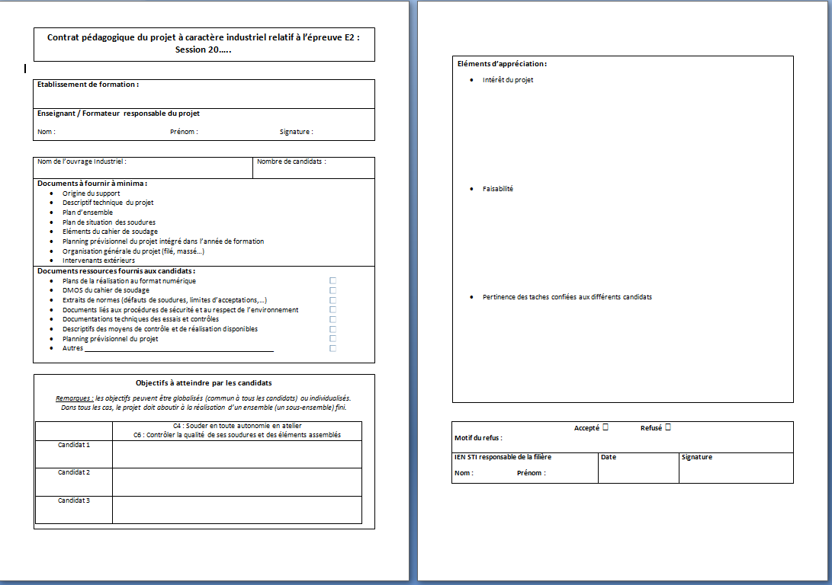
Validation par l’IEN de spécialité de l’académie

Slide 8

Exemple d’un projet dans le cadre de la MC TS
Epreuve E2
« Projet »
Référentiel
MC 4 TS
2 Compétences
C4-C6
8 Compétences
10 Compétences
détaillées
37 Compétences détaillées
6 Savoirs
7 Savoirs
Notes:
44 connaissances sur 47 liées au référentiel peuvent être mises en œuvre lors de ce CCF. La richesse du projet est la mise en œuvre des connaissances satellitaires. (Connaissances hors référentiel).

Slide 9





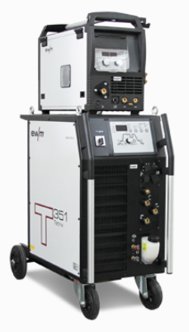
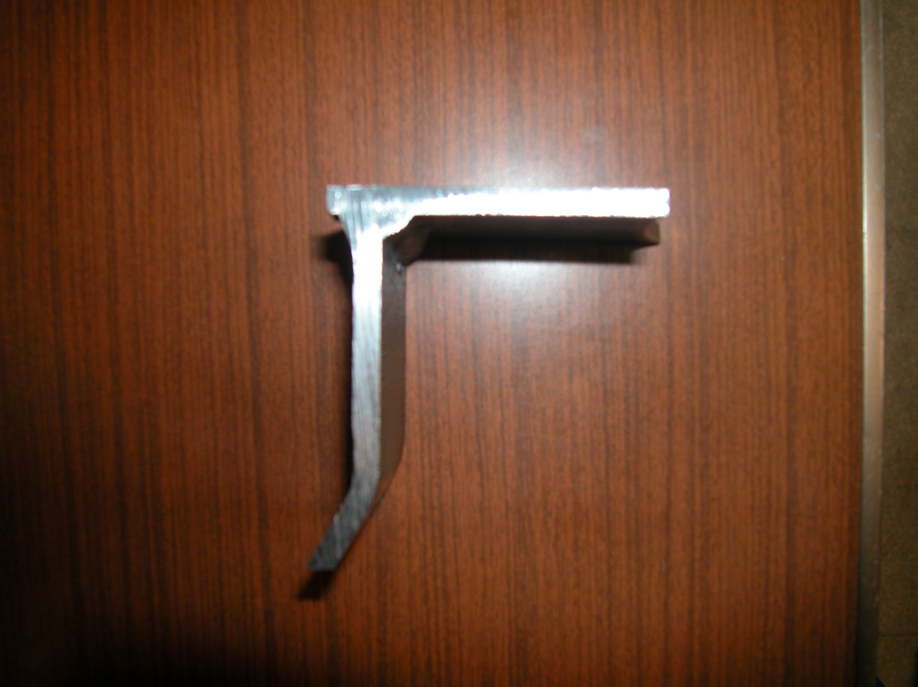
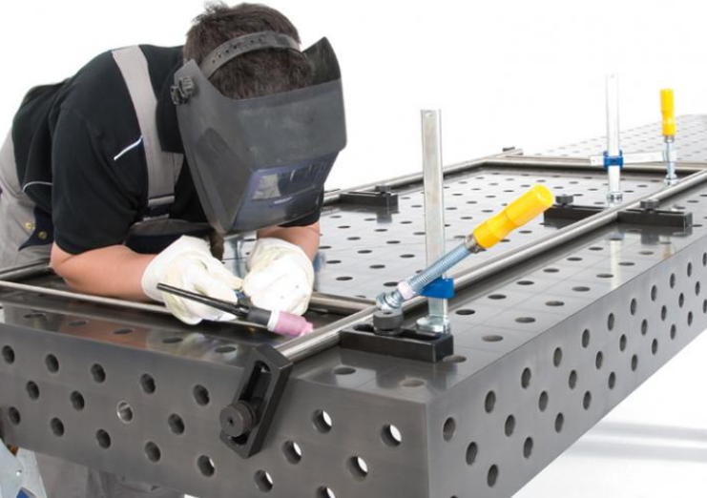
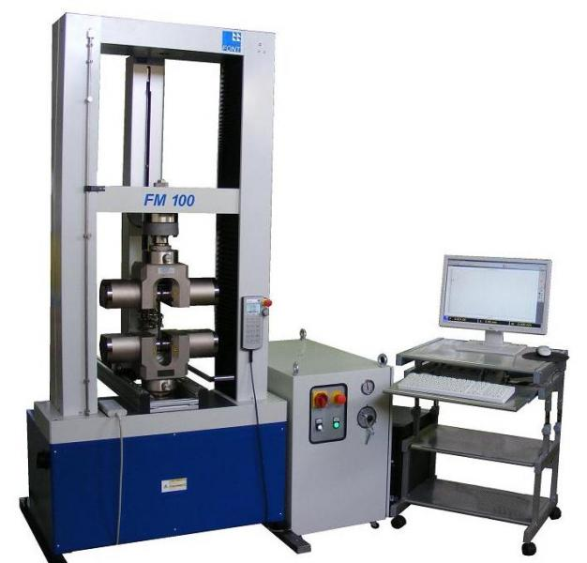
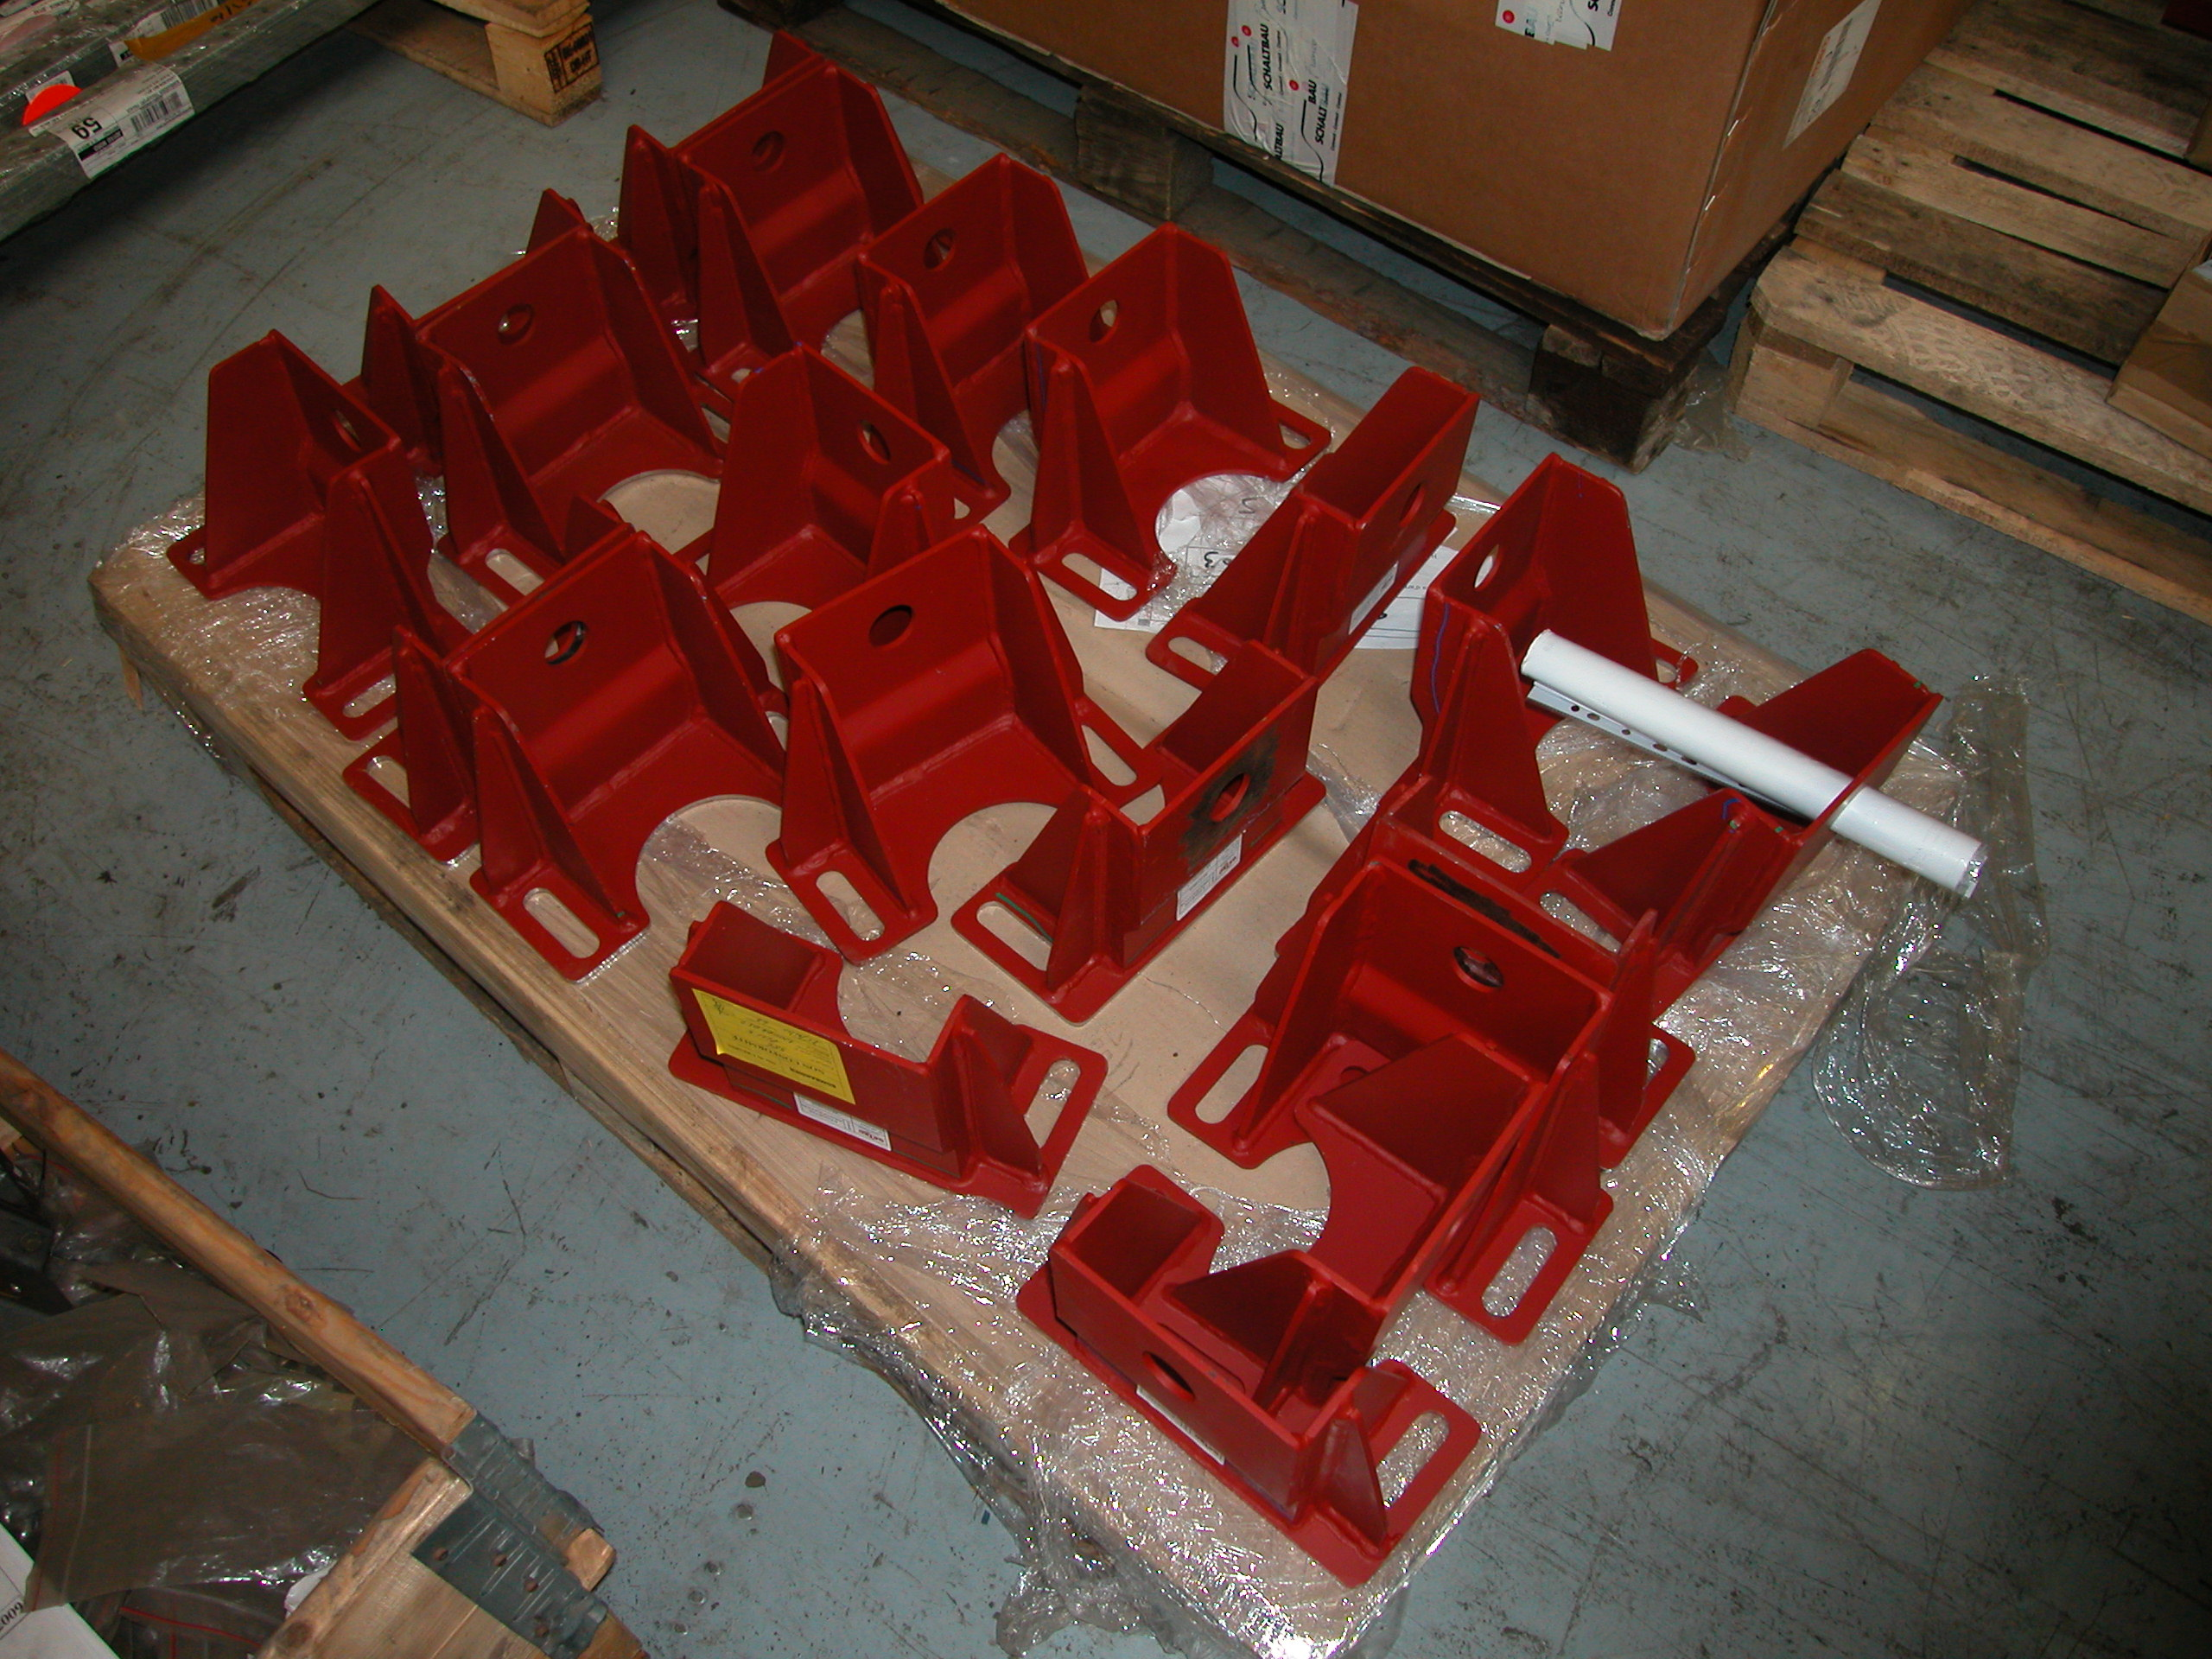

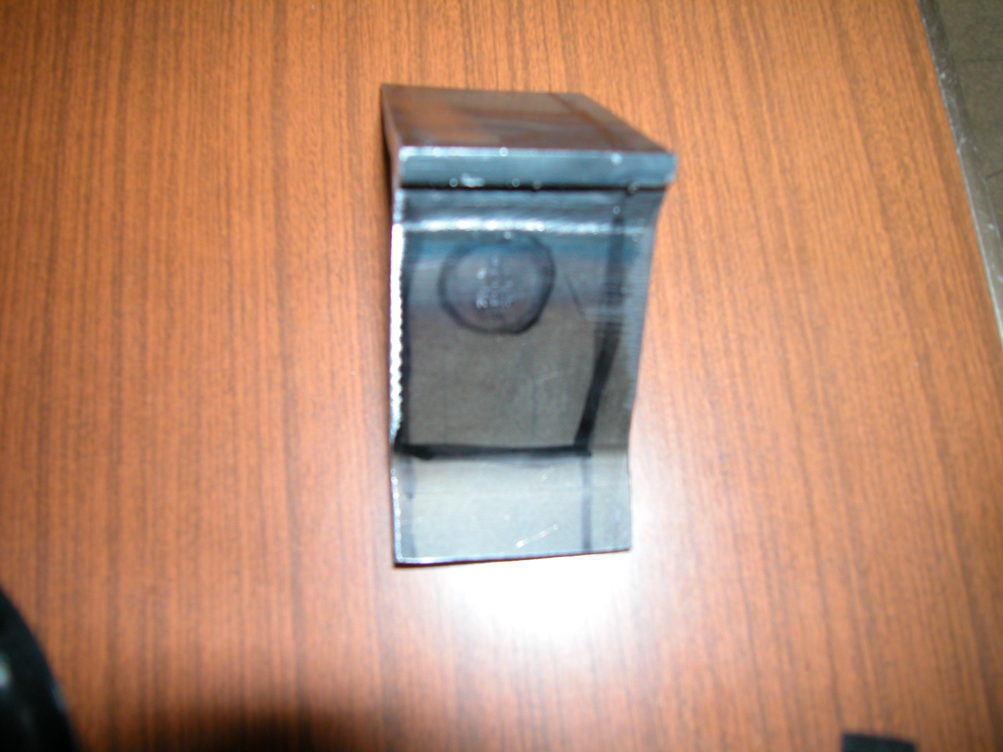
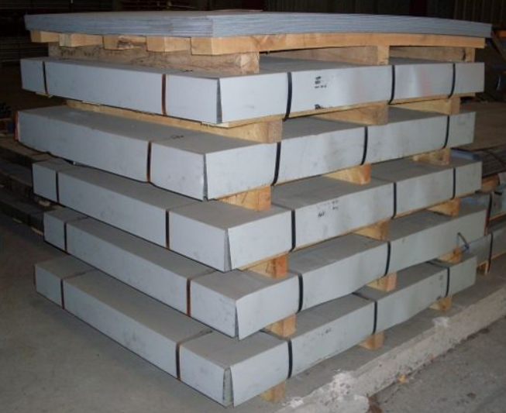
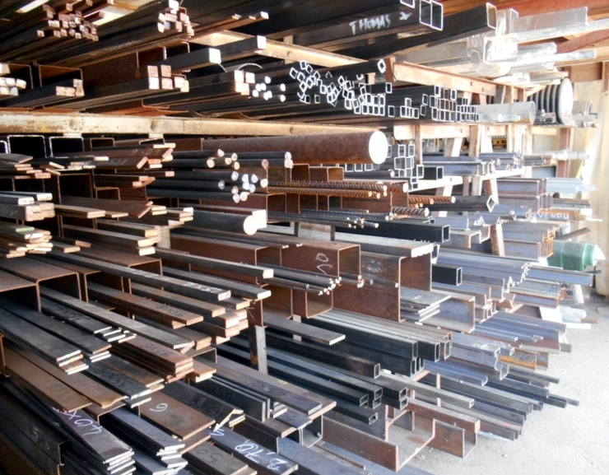
Développement d’un projet
Activité
A2
Tâches
A2T1 à A2 T6
Compétences
C4-C6
Savoirs
S1 S2 S3 S4 S5 S7
Intentions Institutionnelles
Gestion de Projet
Epreuve E2
Structuration des connaissances
Soutenance
Evaluation des compétences
Etude de dossier
Activités de recherche
Activités pratiques
Revues
de projet
Remédiations
Dossiers
Fin
Début
Des matériels
Machines outillages
Base de données
Des matériaux transformés
Notes:
En cours

Slide 10
Développement d’un projet
L’approche métallurgiques d’un cycle de soudage
Contrôler les assemblages et les ouvrages
LE PROJET
Respecter les procédures de la démarche qualité
FORMATION EN CENTRE
280H/400H ou 320H/400H
La mise en œuvre des appareils de contrôle
FORMATION EN MILIEU PROFESSIONNEL
350H/560H
CHEF DE PROJET
CHEF DE PROJET
Evaluateur
Soutenance
Distinguer les assemblages en rapport avec la qualification des soudeurs
Communiquer oralement et à l’écrit
Notes:
70% de la formation en centre est effectuée avant le démarrage du projet ou 80% pour les élèves en plus grandes difficultés.
62% de la formation en milieu professionnel est effectuée.
65% de la formation totale est effectuée
Des apprentissages spécifiques à chacune des parties

Slide 11
Développement d’un projet
Déterminer des paramètres
Se Documenter
Soutenance
Prendre
connaissance
Epreuve E2 « PROJET »
Préparer et Organiser
la réalisation
Revue
de projet
Contrôler
Réaliser
Pré -Qualification des procédés et procédures

Slide 12
Développement d’un projet
Chef de projet
Collecteur de projets
Animateur
Des revues de projet
L’Enseignant et le Projet
Interlocuteur
Ecole
Entreprise
Préparateur des
dossiers initiaux
Evaluateur
Soutenance
Organisateur de la période de projet
60 Heures

Slide 13
Développement d’un projet : Organisation
12 ELEVES – 3 ENSEIGNANTS / SEMAINE
SUPPORT 1
SUPPORT 2
SUPPORT 3
PROBLEMATIQUE
A
PROBLEMATIQUE
B
PROBLEMATIQUE
C
PROBLEMATIQUE
D
PROBLEMATIQUE
E
3
ELEVES
3 ELEVES
2 ELEVES
2 ELEVES
2
ELEVES
Notes:
Attention dans le choix des problématiques, ne pas perdre de vue les limites de compétences du référentiel.
CCF évaluation de compétences liée à des connaissances, ne pas en faire une évaluation de méconnaissances.

Slide 14
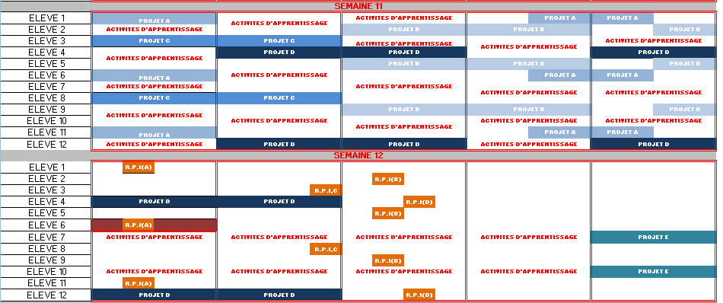
Développement d’un projet : Organisation
Exemple de planification, avant une revue de projet
Notes:
Tous les projets ne démarrent pas en même temps, l’enseignant Chef de Projet introduit l’étude et explique les attentes, il effectue toutes les revues de projet et assure l’évaluation. Chaque enseignant participe à l’ensembles des projets et assure la bon déroulement de l’épreuve dans son emploi du temps. Ne pas perdre de vue les modalités du CCF, l’élève est évalué lorsqu’il est jugé apte à réussir. (Projet E). Toutefois les semaines 12 et 13 sont les extrémités au démarrage.

Slide 15
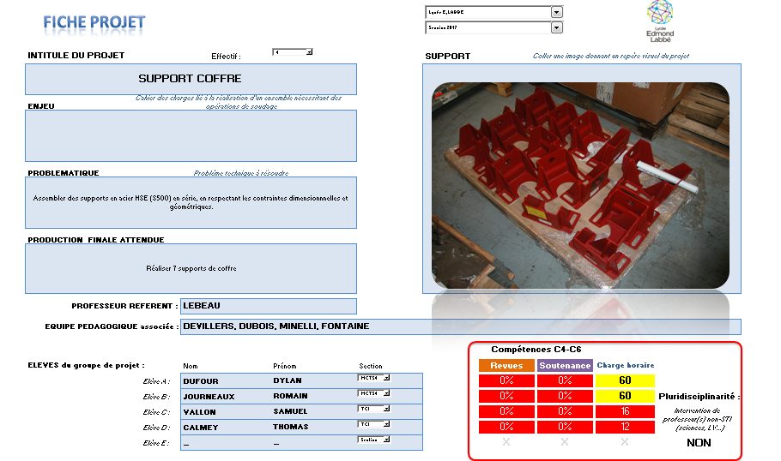
Développement d’un projet : Fiche de projet
Le Support
L’intitulé du projet
La problématique
La production finale attendue
Le professeur référent (chef de projet )
Les élèves du groupe de projet
La durée

Slide 16
Développement d’un projet : Fiche de déclinaison
La fiche de déclinaison est une fiche de guidance de l’élève dans laquelle on trouve :
Les tâches professionnelles affectées à chaque élève
Le poids horaire maxi de chaque tâche
Le positionnement des revues de projet
La contribution du professeur de lettres - anglais

Slide 17
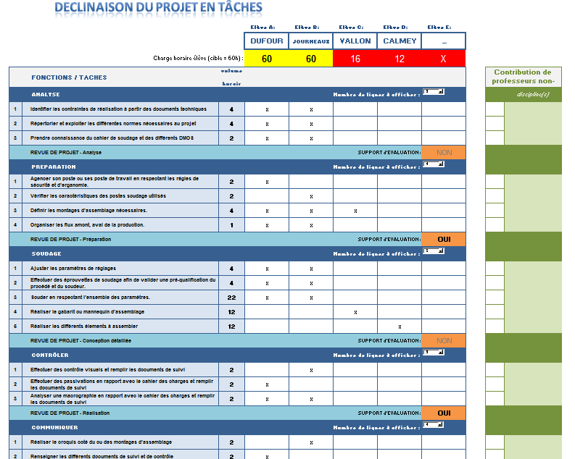
Développement d’un projet : Fiche de déclinaison

Slide 18

Développement d’un projet : Organisation possible au sein du lycée
Fournit des pièces pour 10 ensembles
Prête les gabarits d’assemblage
Coordonne la fabrication en présentiel et à distance
Débit de tous les éléments
Conformation des éléments
Etude du montage avec les élèves de MC4 TS
Réalisation du montage
Cette production peut servir de support au CCF de l’épreuve E 32
Entreprise partenaire de formation
Elève
de TCI
Etude du montage avec les élèves de TCI
Réception des différents éléments réalisés par l’entreprise
Les élèves de MC 4 S soudent l’ensemble des éléments
…
Elèves de
MC 4
Epreuve
E2
PROJET

Slide 19
Développement d’un projet : Bases de données
Le milieu du soudage est un univers cadré et normé
Normes
Ressources INTERNET
Des applications numériques afin d’éviter des calculs fastidieux
( Soudix, Diagramme de Schaeffler, Diagramme IRSID )
Applications fournisseurs
…
Notes:
Soudix logiciel gratuit développé et mise en ligne par le CETIM

Slide 20
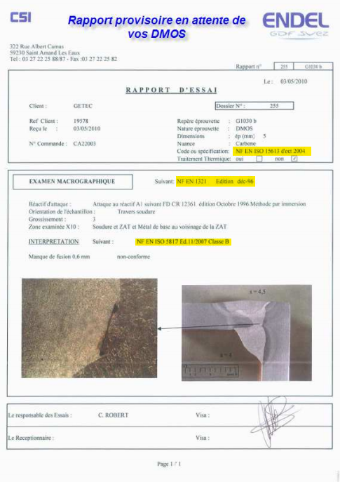
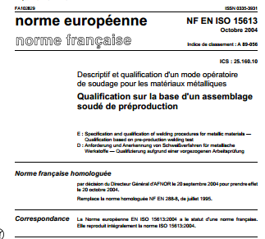
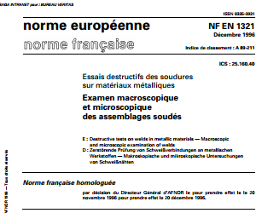
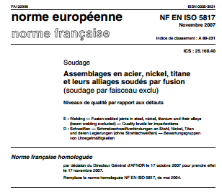
Développement d’un projet : Bases de données

Slide 21
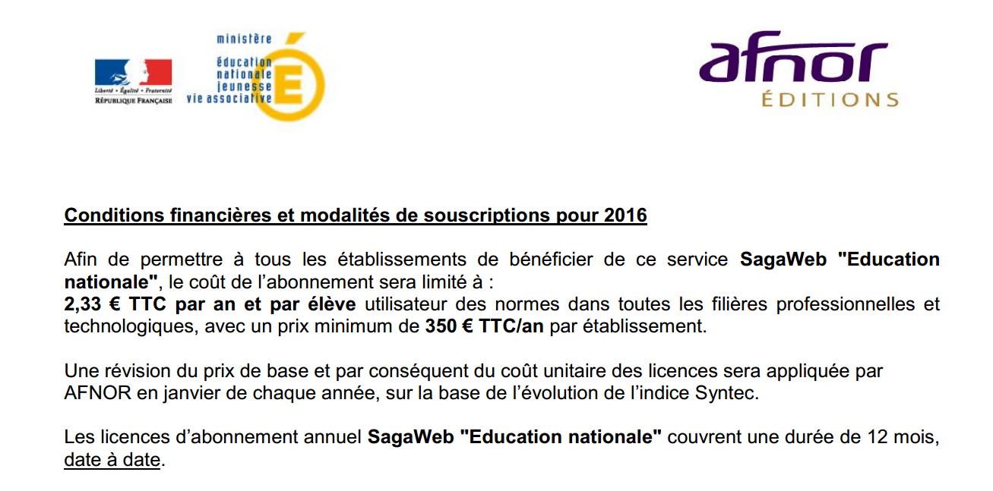
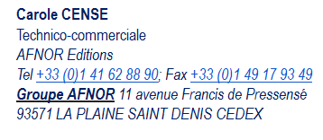
Développement d’un projet : Bases de données
Notes:
Convention signée en 2008 entre l E.N et AFNOR

Slide 22
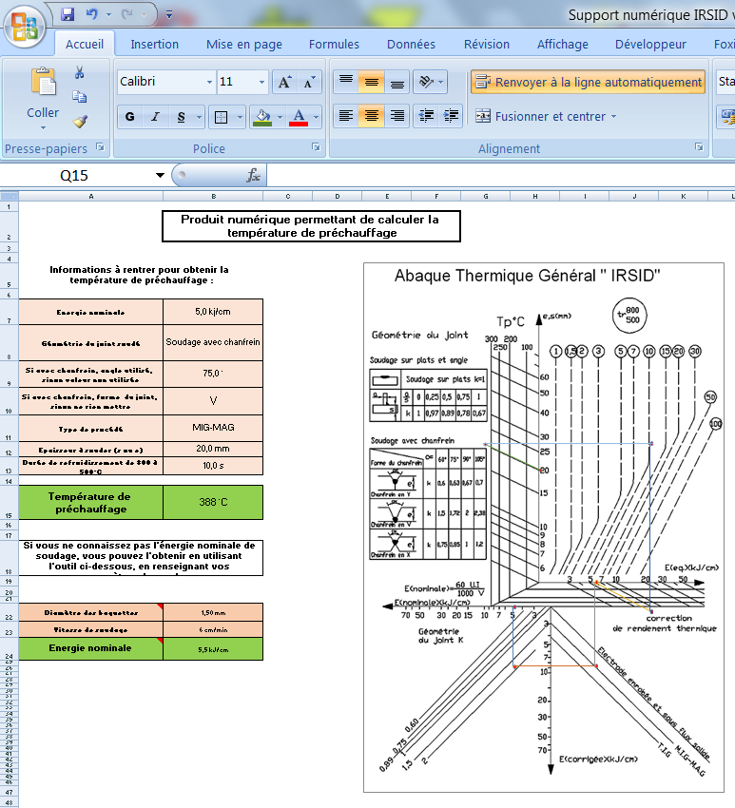
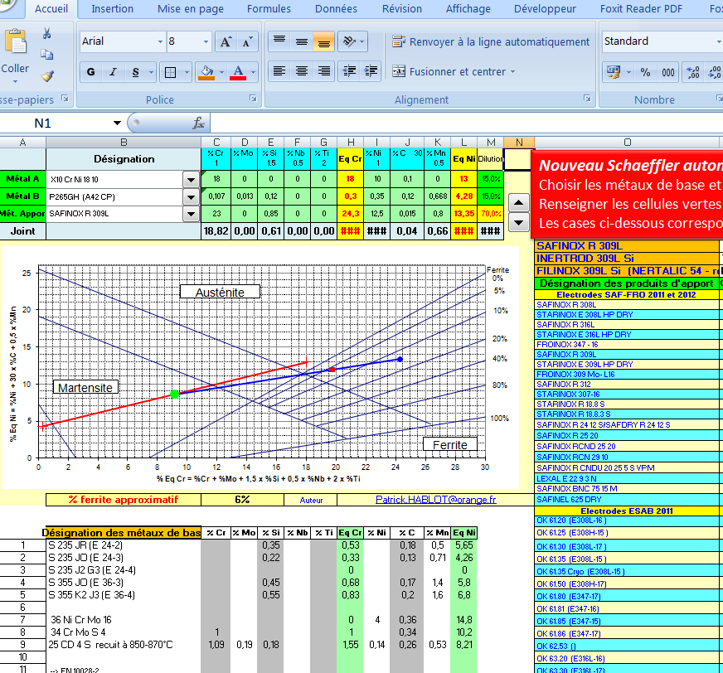
Développement d’un projet : Base de données
Diagramme de l’IRSID
Diagramme de SCHAEFFLER

Slide 23
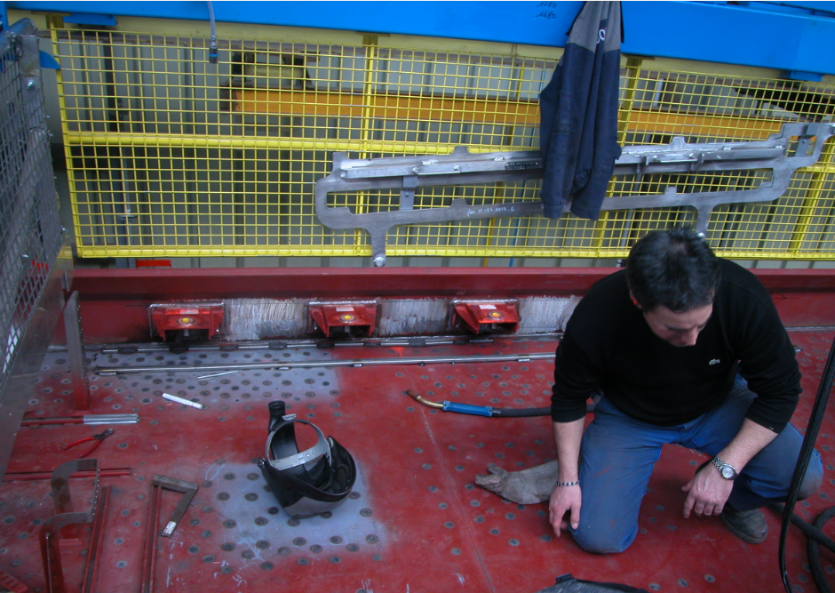

Développement d’un projet : Exemple de Support
Support de coffre installé sur le toit des wagons (Groupe BOMBARDIER)
La Problématique
Réalisation en série
Matériau S500 (Acier HSE)
Des tolérances dimensionnelles et géométriques
Nécessité d’un gabarit d’assemblage
Respect des procédures de fabrication du ferroviaire
Respect des règles d’assurance qualité

Slide 24
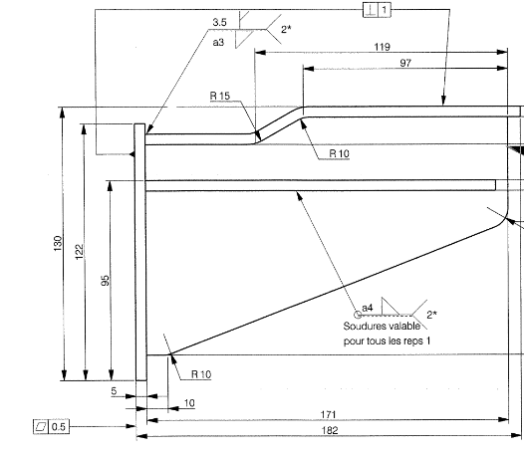
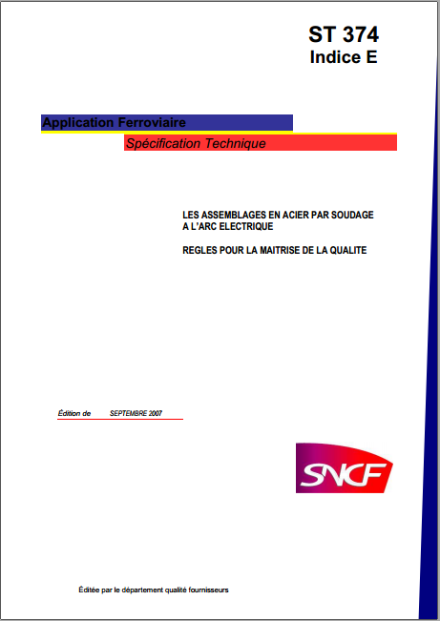
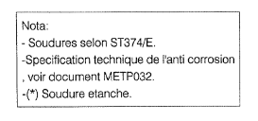

Développement d’un projet : Exemple de Support
Le cahier des charges
Notes:
Pièce qui présente une grande variété de contraintes technologiques et normatives. Former les élèves à la veille normative pour développer les réactivités lors des appels d’offre.
Contraintes technologique: Acier S500, Tolérance à 0.5 en planéité, définition de l’angle d’ouverture en fonction du procédé (Gestion des dispersions d’énergie absorbée).

Slide 25
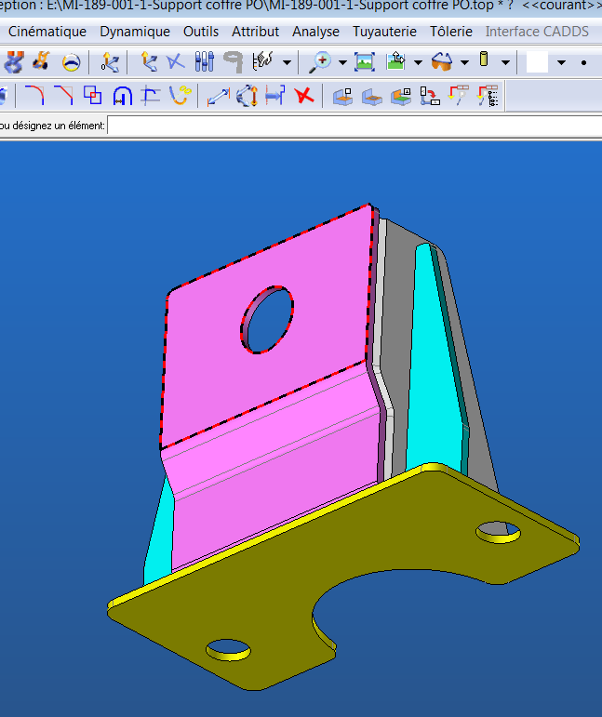
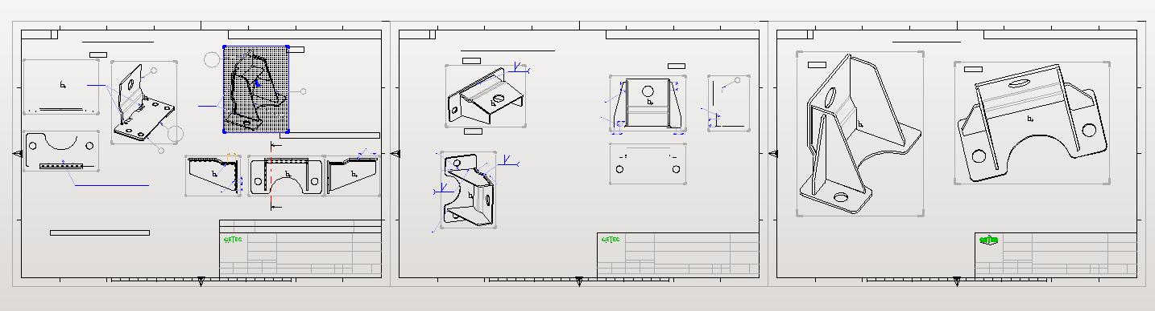
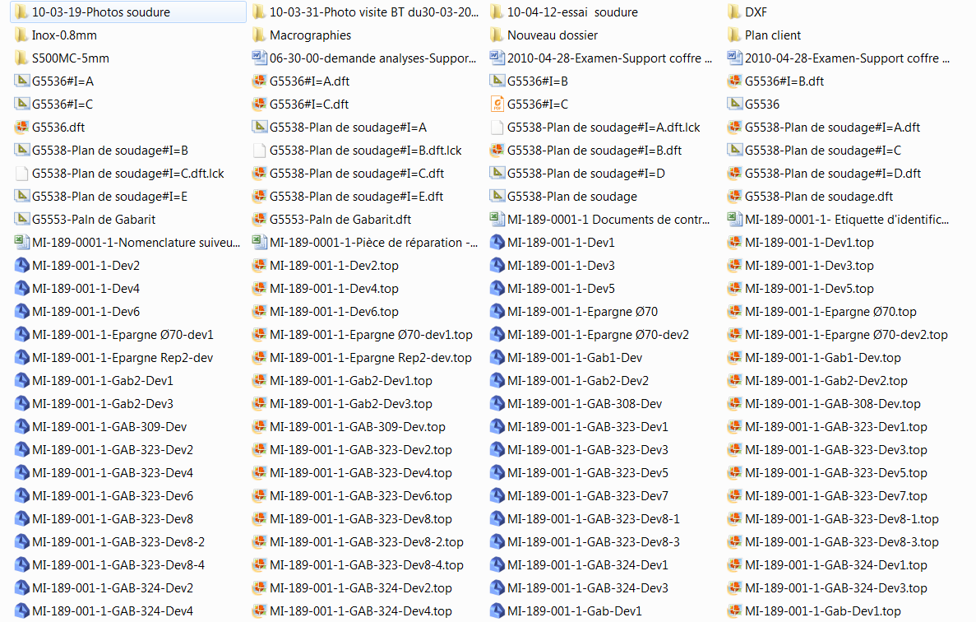
Développement d’un projet : Exemple de Support
Le dossier technique numérique

Slide 26
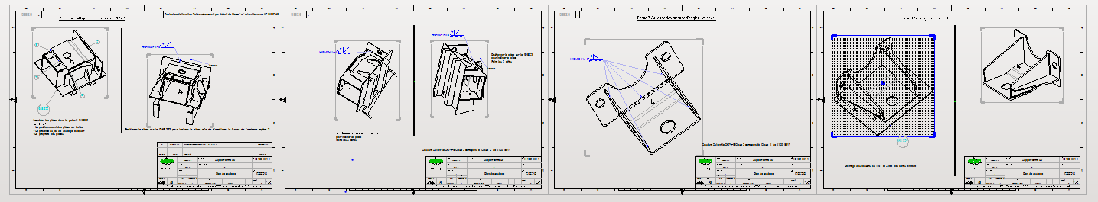
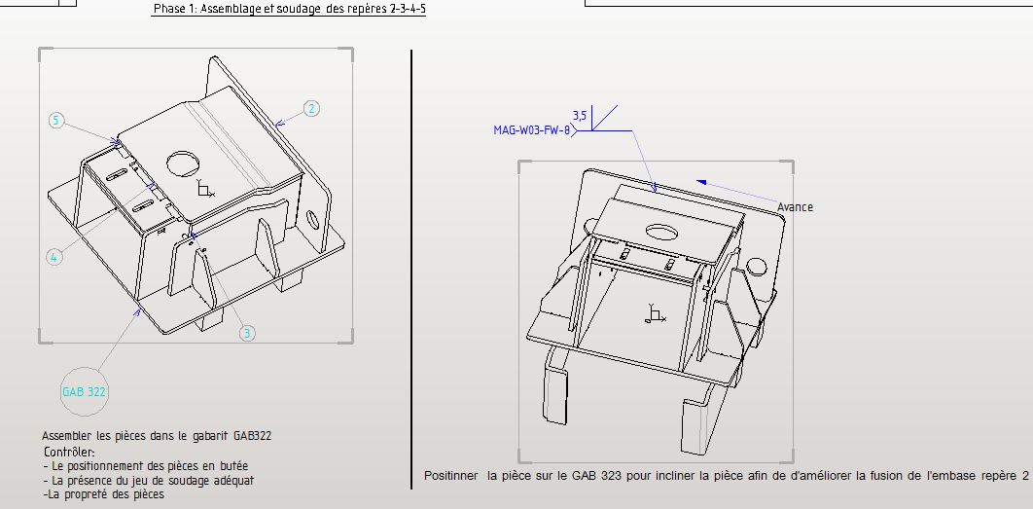
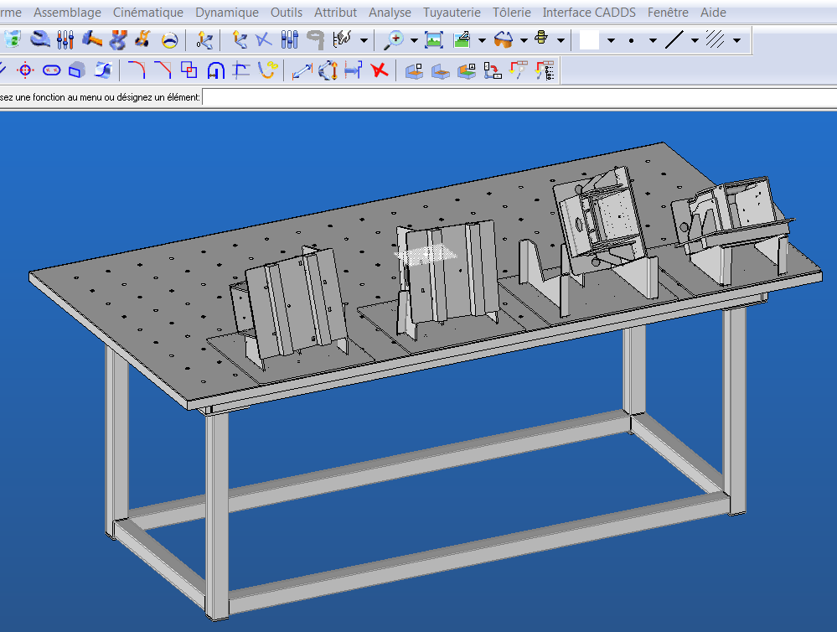
Développement d’un projet : Exemple de Support
Le cahier de soudage

Slide 27
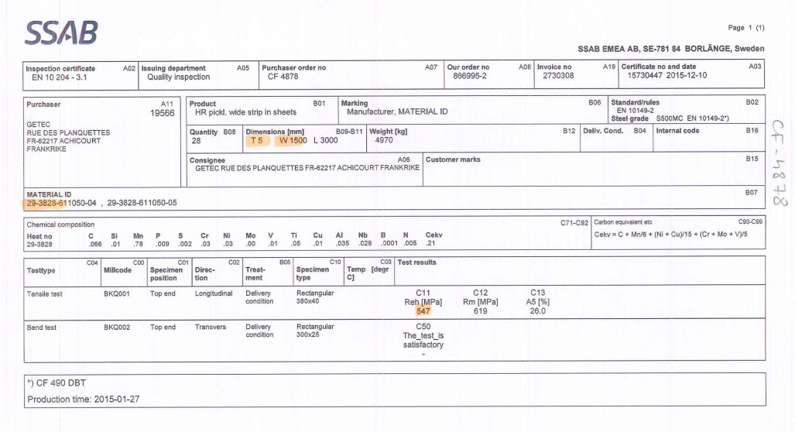
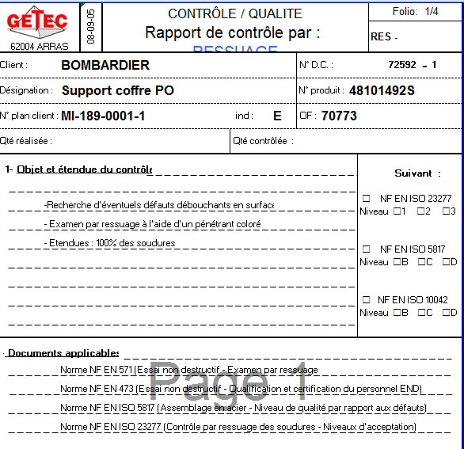
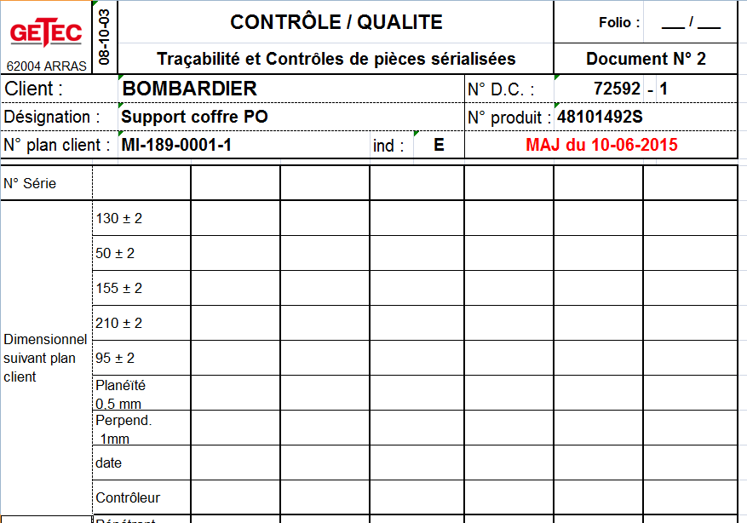
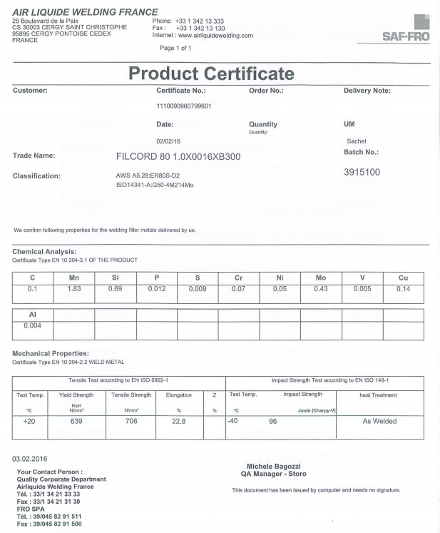
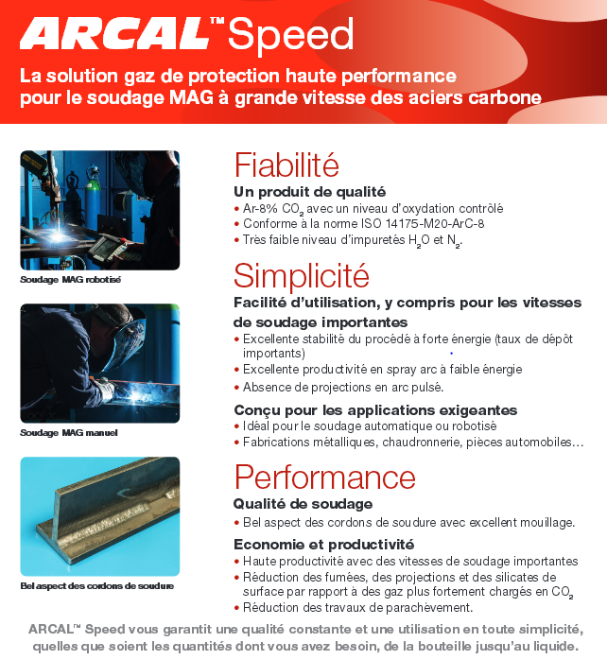
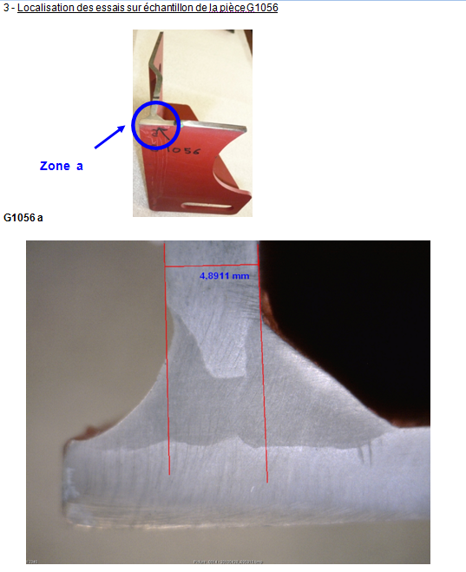
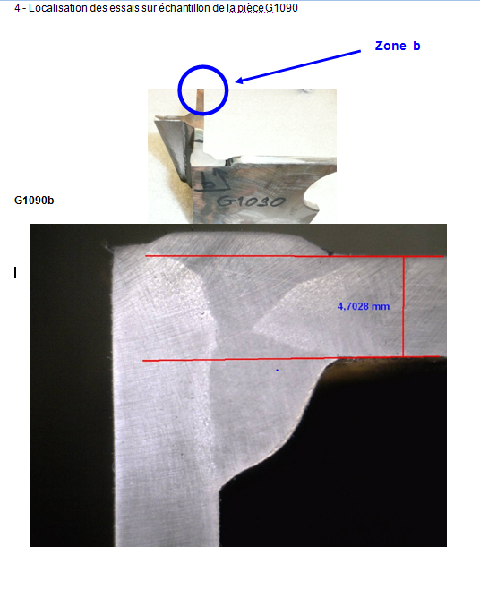
Développement d’un projet : Exemple de Support
Les fiches suiveuses de l’assurance qualité
Certificats matière
Macrographies

Slide 28
Développement d’un projet : Pédagogie
L’épreuve E2 réclame la mise en œuvre d’une pédagogie de projet qui doit être présente durant l’année de formation.
Cette pédagogie doit développer les capacités :
d’autonomie,
de structuration (rigueur de raisonnement et d’organisation),
de créativité,
de motricité (gestuelle, et d’ergonomie).
Des « mini-projets » doivent être proposés aux élèves en complément des éprouvettes de soudage et en vue de se préparer à l’épreuve E2.
Dans les mini-projets les élèves doivent retrouver le dossier technique et un cahier de soudage.

Slide 29
Développement d’un projet : Pédagogie
Mini-Projet 1
Se documenter
Renseigner les documents de suivi et de traçabilité
Mise en Œuvre des moyens de contrôle
Activités de laboratoire
Finalisation des apprentissages
La période de formation avant l’évaluation E2
1
2
3
4
5
PFMP 1
6
7
PFMP 2
8
9
10
PFMP 3
11
12
PFMP 4
Mini-Projet 2
Définir les paramètres afin de répondre au cahier des charges
Réaliser les procédures de pré-qualification
Mise en œuvre des procédés de soudage au sein d’un système technique
Période d’évaluation
Epreuve E2

Slide 30
JOURNEES D’ÉTUDES NATIONALES
« Évolution de la filière chaudronnerie »

